Slide 1
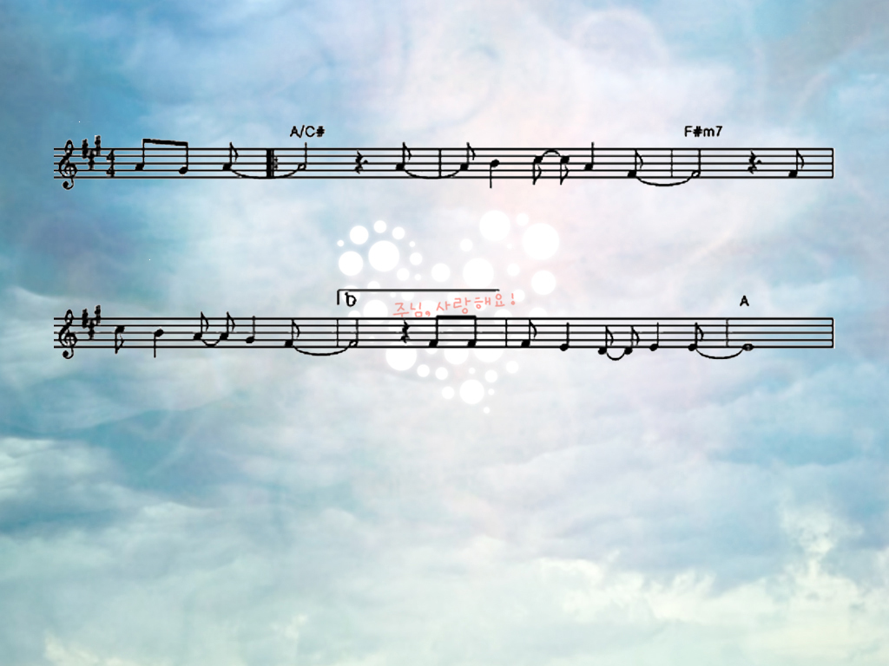
Kingdom come
우리는 - 택 -하신 족속 - 왕
같은제사장 - 그의거룩한 나라 -
1-6

Slide 2
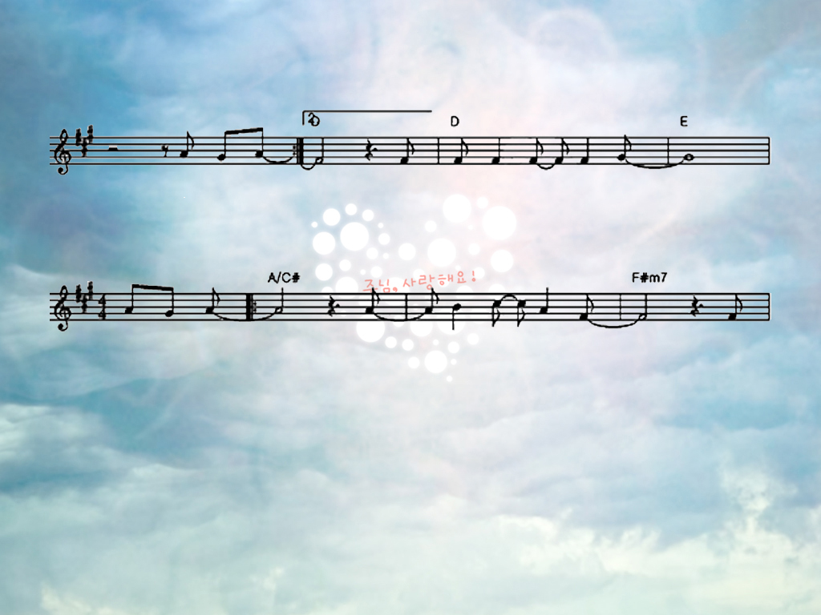
주백성
자 -유외치며 - 기
2-6

Slide 3
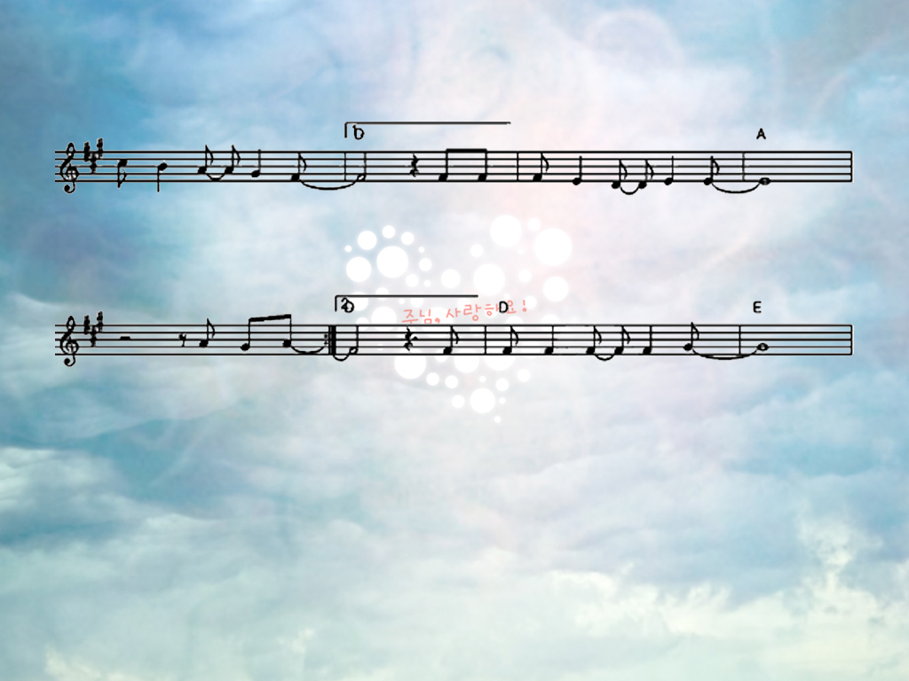
쁨을노래해 -
내삶을 드리네 -
3-6

Slide 4
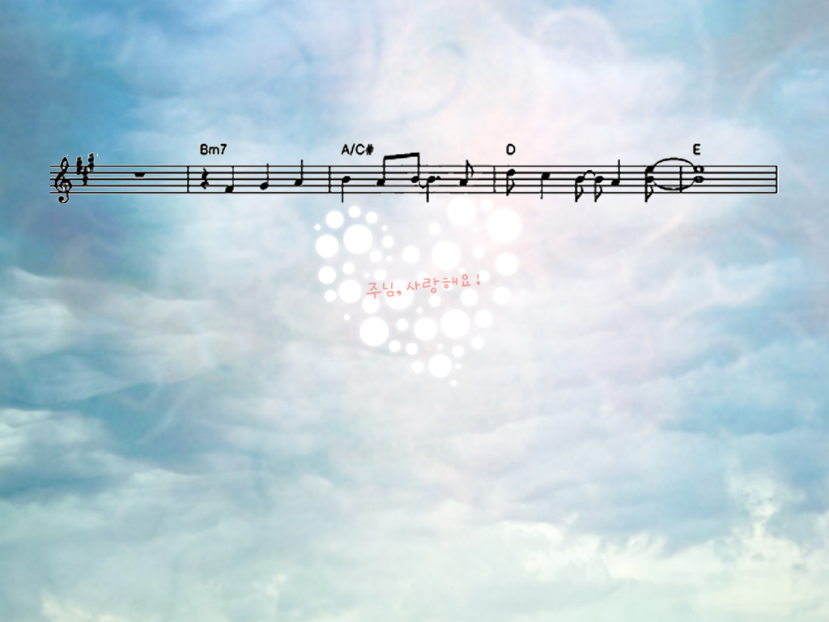
그나라바라는 주백성소리쳐
4-6

Slide 5
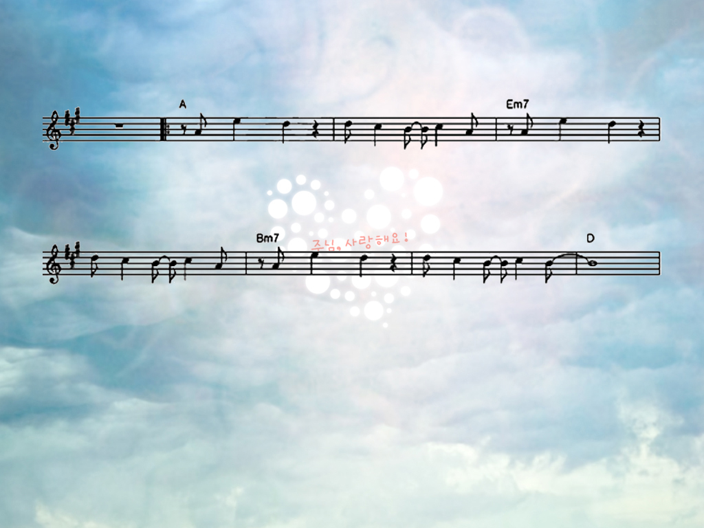
His king-dom 우리삶속에 His king-dom
임하시리라 His king-dom 온민족위에
5-6

Slide 6
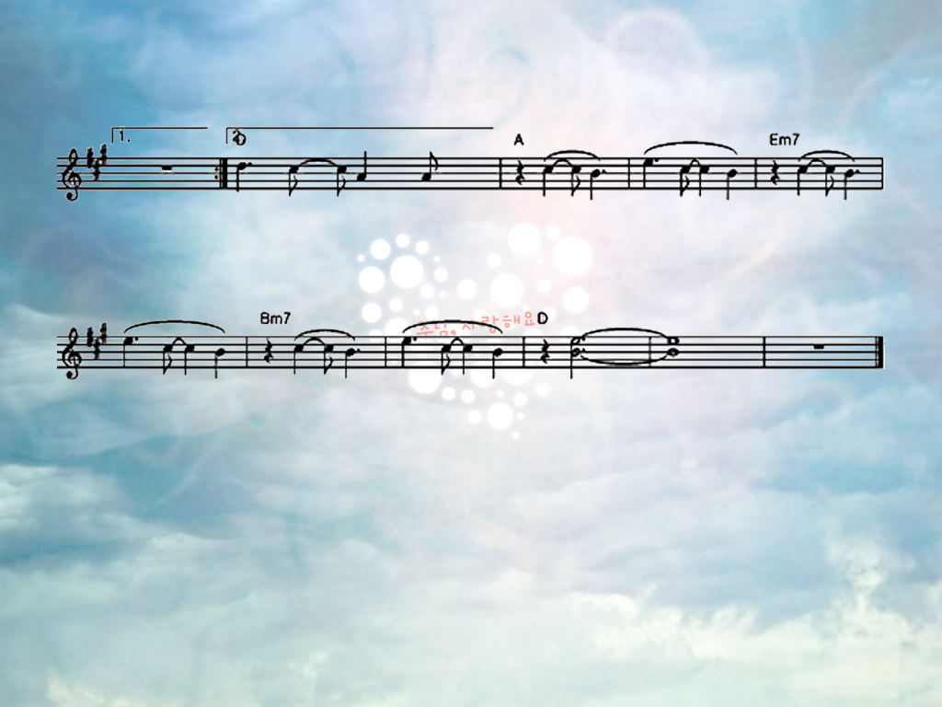
His king-dom come 워- 워 --- 워--
워 --- 워-- 워--- 워 -
6-6

